Slide 1
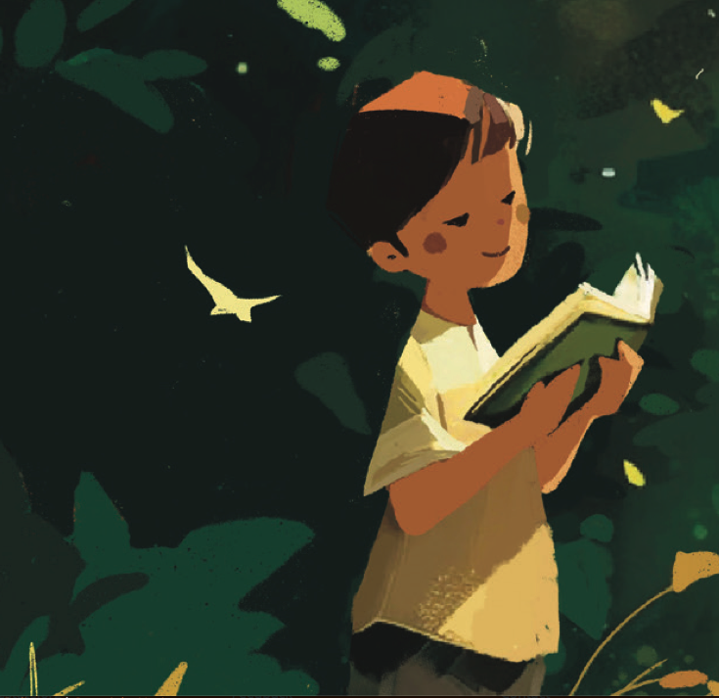

BIBLIA ESTE
CUVÂNTUL LUI DUMNEZEU PENTRU MINE
Bine ați venit la o
Săptămâna Specială de Consacrare pentru Copii
despre cea mai uimitoare carte din lume—
BIBLIA!
Notes:
Bine ați venit la o Săptămâna Specială de Consacrare pentru Copii despre cea mai uimitoare carte din lume—
BIBLIA!
În această săptămână vom porni împreună într-o călătorie minunată, explorând comorile care se găsesc în paginile
Cuvântului lui Dumnezeu. Biblia nu este ca oricare altă carte; este o mărturie vie, vibrantă despre iubirea, înțelepciunea și
puterea lui Dumnezeu.
Deci pregătiți-vă să vă afundați în minunile Scripturii pe măsură ce descoperim cum Cuvântul lui
Dumnezeu influențează fiecare aspect al vieții noastre.
De la Geneza la Apocalipsa, Biblia ne spune povestea iubirii lui Dumnezeu față de creația Lui, planul Său de răscumpărare
prin Isus Hristos și făgăduința vieții veșnice. Este plină de aventuri incitante, de povești inspirate și adevăruri veșnice care
ne învață despre caracterul lui Dumnezeu și despre planul Său incredibil pentru fiecare dintre noi. Ne rugăm ca această Săptămână
de consacrare să vă apropie mai mult de Isus!

Slide 2
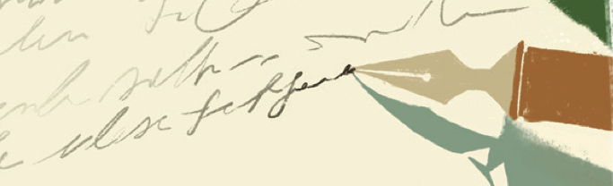
PRIMUL SABAT
Totul despre Cuvântul lui Dumnezeu
CEA MAI IMPORTANTĂ CARTE DIN LUME
De memorat: “Căci nicio prorocie n-a fost
adusă prin voia omului; ci oamenii au
vorbit de la Dumnezeu, mânați de Duhul
Sfânt.”
2 Petru 1:21
Notes:
Ce au în comun un stilou, un creion și o pensulă? Toate sunt instrumente folosite de cineva. Un artist
folosește o pensulă pentru a crea opere de artă. Un elev folosește un stilou sau un creion la școală pentru
a-și face temele. Un autor folosește un stilou sau un creion pentru a scrie o carte.
Care este cartea voastră favorită? Ce anume credeți că face o carte mai valoroasă decât alta? Vedeți
voi, importanța cărții nu constă neapărat în stiloul cu care a fost scrisă, ci în conținutul și autorul ei.
În săptămâna aceasta vom învăța despre Biblie. Știați că Biblia este cea mai printată și citită carte din lume? Este scrisă în mai multe limbi decât oricare
altă carte. De ce credeți că milioane de oameni cred că Biblia este cea mai importantă carte pentru viața noastră? Iată o informație esențială: însăși Biblia explică modul în care a fost scrisă. Să ne uităm la unul dintre pasajele care ne ajută să înțelegem mai bine Biblia. Se găsește în 2 Petru 1:20-21.

Slide 3
SĂ NE GÂNDIM ÎMPREUNĂ:
De ce este Biblia diferită de oricare altă carte?
2. Gândește-te la un lucru pe care îl poți face pentru
a înțelege mai bine Biblia.
Notes:
„Fiindcă, mai întâi de toate, să ştiţi că nicio prorocie din Scriptură nu se tâlcuieşte singură. Căci nicio prorocie n-a fost adusă prin voia omului; ci oamenii
au vorbit de la Dumnezeu, mânaţi de Duhul Sfânt.”
Prin urmare, profeția vine de la Dumnezeu. Fiecare gând scris este călăuzit de Duhul Sfânt și nicio profeție nu este scrisă pe baza propriilor idei ale profetului.
Biblia este unică în ideea că ne oferă o imagine a ceea ce se va întâmpla în viitor. Aceasta este ceea ce numim „profeție”. Când studiem Biblia, vedem multe
profeții care s-au împlinit deja. Oamenii care au scris aceste profeții nu le-au scris din propria gândire. În schimb, autorul principal este Dumnezeu, care i-a
călăuzit pe scriitori prin Duhul Sfânt.
Aceasta înseamnă că ei au fost scribii prin care Dumnezeu a lucrat, dar Dumnezeu era autorul principal. Biblia declară că Dumnezeu cunoaște începutul
și sfârșitul și că a folosit oameni numiți profeți pentru a scrie ceea ce se va întâmpla, pentru ca noi să știm lucrul acesta și să nu ne fie teamă.
De ce este important lucrul acesta? Ei bine, în zilele noastre se întâmplă lucruri îngrozitoare. Dar Biblia scrie că într-o zi, curând, Isus Se va întoarce și va face ca toate lucrurile să fie iarăși la fel ca atunci când le-a creat. El va distruge răul, boala și moartea. Iar cei care au murit deja având credința în Isus vor fi înviați. Nu-i așa că e uimitor? Sunt atât de recunoscător că Dumnezeu ne-a dat Biblia pentru a ne da speranță și pentru a înțelege că la sfârșit Dumnezeu învinge, Dumnezeu restaurează și Dumnezeu deține controlul. Lucrul acesta mă face să vreau să citesc și să învăț mai multe despre ea. Tu ce spui?

Slide 4
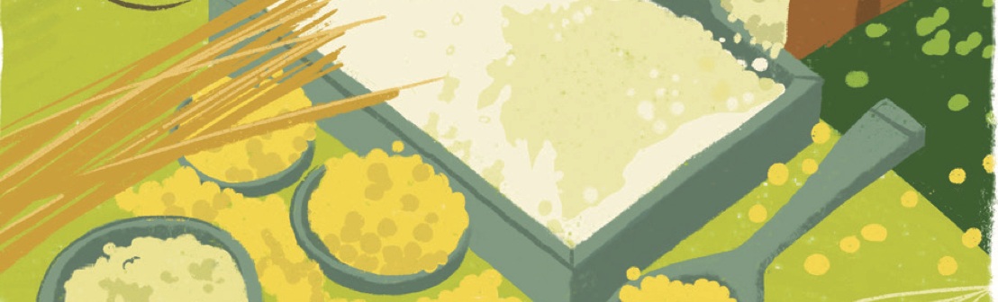
DUMINICĂ
Cuvântul Lui Dumnezeu Îmi dă Speranță
BINECUVÂNTAREA VINE ÎN CUTII
De memorat: “Și tot ce a fost scris mai înainte a fost scris pentru învăţătura noastră, pentru ca, prin răbdarea şi prin mângâierea pe care o dau Scripturile, să avem nădejde” (Romani 15:4).
Notes:
Cuvântul Lui Dumnezeu Îmi dă Speranță
BINECUVÂNTAREA VINE ÎN CUTIE
De memorat: : “Și tot ce a fost scris mai înainte a fost scris pentru învăţătura noastră, pentru ca, prin răbdarea şi prin mângâierea pe care o dau Scripturile, să avem nădejde” (Romani 15:4).
Textul nostru de memorat ne spune că istorisirile din Biblie au fost scrise pentru a ne învăța lecții de credință, ca să avem speranță! O istorisire care este
atât de specială pentru mine este cea despre Ilie și văduva din Sarepta, care se găsește în 1 Împărați 17.
Profetul Ilie se ascundea de împăratul Ahab lângă pârâul Cherit. Dumnezeu i-a spus lui Ilie să bea apă din pârâu, iar corbii îi vor aduce mâncare. În fiecare
zi, nevoile lui Ilie erau îndeplinite. Când pârâul a secat, Domnul i-a spus lui Ilie să meargă în Sarepta, unde îi spusese unei văduve să îi dea de mâncare.
Când Ilie s-a dus în Sarepta, a găsit o femeie care aduna câteva lemne. I-a cerut să îi dea apă să bea și o bucată de pâine. Ce putea să facă femeia? Avea suficientă făină și ulei doar pentru a face pâine pentru ea și fiul ei, apoi ar fi rămas fără mâncare.
Ilie i-a spus să nu îi fie teamă, ci să îi facă lui niște pâine mai întâi, apoi să facă pâine pentru ea și fiul ei, pentru că Dumnezeu promisese că făina și uleiul
nu aveau să se termine. Femeia a făcut așa cum i-a spus Ilie și, întocmai cum spusese Dumnezeu, femeia și fiul ei au avut întotdeauna suficientă mâncare
(1 Împărați 17:7-16).
În urmă cu câțiva ani m-am aflat într-o situație în care mă întrebam de unde o să fac rost de mâncare pentru următoarea noastră masă! Părea că niciodată
nu aveam suficienți bani sau suficientă mâncare. Simpla noastră cămară conținea fulgi de ovăz, orez, fasole și făină, dar de multe ori era aproape goală. În
fiecare zi ne rugam: „Doamne, Tu ne cunoști nevoile și ai promis că vei avea grijă de noi.”

Slide 5
SĂ NE GÂNDIM ÎMPREUNĂ:
1. De ce a contat că femeia a făcut mai întâi pâine pentru Ilie?
2. În ce mod a experimentat familia ta o minune de la Dumnezeu?
Notes:
Un cuplu de tineri a campat în pădurea de lângă casa noastră și ne-am împrietenit. Într-o zi, tânăra soție a venit la mine acasă plângând! Am întrebat-o
ce s-a întâmplat, iar ea mi-a spus că rămăseseră fără mâncare și nu știau ce să facă. Dumnezeu m-a îndemnat să le ofer ceva de mâncare.
Cum puteam să fac lucrul acesta? Abia dacă aveam destul pentru familia noastră! Dar am luat o cutie, m-am dus în cămară și am început să o umplu.
Am luat niște fasole și am pus-o într-o pungă, apoi orez, ovăz, făină și sare. Am adăugat un recipient mic cu ulei, apoi am pus în cutie câțiva cartofi și ceapă.
Tot ce am avut, am împărțit cu ea. Am fost uimită că am reușit să împart cu prietena mea, nu o cutie, ci mai mult de trei cutii mari cu mâncare! Și, în mod miraculos, aveam mai multă mâncare decât avusesem la început! Așa cum Dumnezeu a avut grijă de văduvă, El a avut grijă și de familia mea.
SĂ NE GÂNDIM ÎMPREUNĂ:
1. De ce a contat că femeia a făcut mai întâi pâine pentru Ilie?
2. În ce mod a experimentat familia ta o minune de la Dumnezeu?

Slide 6
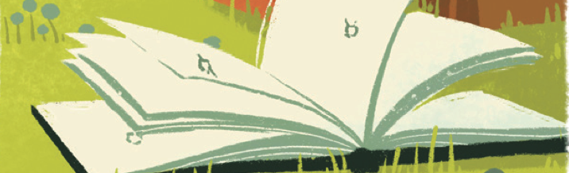
LUNI
Cuvântul lui Dumnezeu este diferit de alte cărți
SALVEAZĂ VEȚI!
De memorat: „Din pruncie cunoști Sfintele Scripturi, care pot să-ți dea înțelepciunea care duce la mântuire prin credința în Hristos Isus”
(2 Timotei 3:15).
Notes:
Cuvântul lui Dumnezeu este diferit de alte cărți
SALVEAZĂ VEȚI!
De memorat: „Din pruncie cunoști Sfintele Scripturi, care pot să-ți dea înțelepciunea care duce la mântuire prin credința în Hristos Isus” (2 Timotei 3:15).
Gloanțe și focuri de muschetă zburau în jurul capului lui Charles Merrill, în timp ce el și brigada sa de soldați înaintau spre armata adversă. Dintr-odată,
în timp ce pășea înainte, un glonț l-a lovit în ochiul drept, făcându-l să se clatine. În timp ce cădea pe spate, a simțit impactul unui al doilea glonț, care l-a
lovit în piept. Ceva a stat însă în calea glonțului.
În acea dimineață, în timp ce se grăbea să iasă din cort, își luase Noul Testament și îl băgase în buzunarul din față. Biblia a oprit glonțul!
Biblia i-a salvat viața lui Charles și o poate salva și pe a ta – pentru veșnicie. Este singura carte care conține cuvintele de viață ale lui Dumnezeu. În Ioan 6:63, Isus spune: „Cuvintele pe care vi le-am spus Eu sunt duh şi viaţă.” De fiecare dată când Cuvântul lui Dumnezeu ne cere să facem ceva sau ne promite ceva, puterea Lui este acolo pentru a ne ajuta să facem acel lucru.
Isus a folosit Scripturile pentru a învinge puterea lui Satana. Când Satana L-a ispitit de trei ori, El a răspuns: „Este scris....”, iar Satana a fost învins. Și tu
poți folosi Scriptura așa cum a folosit-o Isus! De aceea, Satana și îngerii săi se tem cel mai mult de Biblie: pentru că, prin ea, atât de mulți oameni au fost
eliberați de sub controlul lor.
Nu există nicio altă carte cu o asemenea putere! De-a lungul istoriei, milioane de oameni au descoperit faptul că cuvintele lui Dumnezeu sunt credincioase
și adevărate. Cei care se luptă cu dependența, furia și multe altele au găsit puterea de a birui. Prin Cuvântul lui Dumnezeu pot trăi liberi.

Slide 7
SĂ NE GÂNDIM ÎMPREUNĂ:
1. Întreabă un adult cum i-a schimbat Biblia viața.
2. Poți găsi în Biblie o profeție care s-a împlinit ulterior?
Notes:
Există multe cărți cu povești interesante, dar Biblia spune istoria adevărată despre cum a început lumea noastră și cum se va sfârși. De unde știm că
Biblia poate prezice viitorul? Pentru că a făcut-o cu succes în trecut. Știați că există peste trei sute de profeții în Vechiul Testament despre prima venire a
lui Isus? Aceste profeții au fost scrise de mai multe persoane diferite cu sute de ani înainte de nașterea lui Isus, dar toate s-au adeverit exact așa cum au fost prezise.
Biblia este cea mai prețioasă carte pentru că ne arată cât de mult ne iubește Dumnezeu, prin faptul că ni L-a dat pe Isus, Fiul Său, să moară pentru păcatele
noastre, pentru ca noi să putem trăi veșnic cu El. Multe cărți religioase susțin că singurul mod prin care oamenii pot avea viața veșnică este să facă o
mulțime de fapte bune, dar Biblia ne spune că putem fi salvați numai prin îndurarea lui Isus.
Biblia ne oferă, prin Isus Hristos, o cale către viața veșnică și eliberarea de păcat. Este o carte plină de promisiuni de speranță. Începeți fiecare zi cu Isus
prin descoperirea Cuvântului Său.
SĂ NE GÂNDIM ÎMPREUNĂ:
1. Întreabă un adult cum i-a schimbat Biblia viața.
2. Poți găsi în Biblie o profeție care s-a împlinit ulterior?

Slide 8
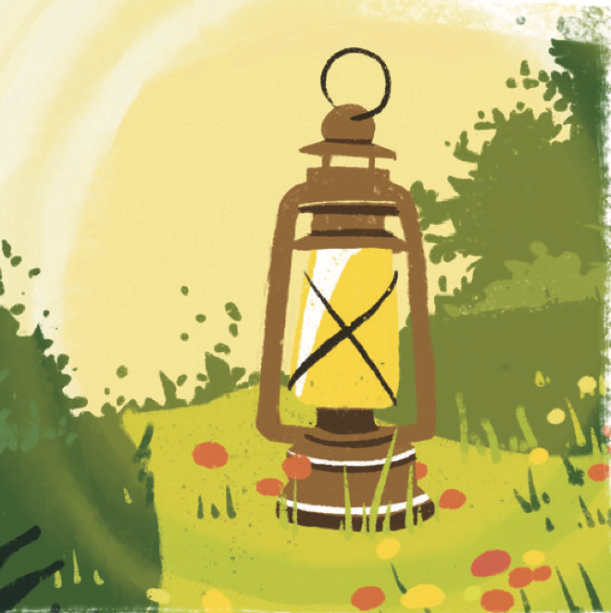
MARȚI
Cuvântul Lui Dumnezeu este Călăuza Mea
UN SISTEM DE NAVIGAȚIE ÎNCORPORAT
De memorat: „Cuvântul Tău este o candelă pentru picioarele mele și o lumină pe cărarea mea”(Psalmii 119:105).
Notes:
Cuvântul Lui Dumnezeu este Călăuza Mea
UN SISTEM DE NAVIGAȚIE ÎNCORPORAT
De memorat: „Cuvântul Tău este o candelă pentru picioarele mele și o lumină pe cărarea mea”(Psalmii 119:105).
Când te gândești la un animal fericit, la ce te gândești? Poate la o vidră de mare sau la un câine? Sau poate chiar la animalul tău de companie, dacă ai unul! Eu mă gândesc la delfinul cu nasul ca o sticlă. Îmi place să privesc delfinii cum înoată împreună și se joacă. Parcă ar zâmbi mereu! Știați că delfinii pot înota mai mult de 29 km/h? Și pot sări până la șase metri în aer! Delfinii sunt animale sociale. Îi veți găsi aproape întotdeauna cu prietenii și familia lor, și nu singuri. Știți cum se numește un grup de delfini? Un pod!
Delfinii au un mod unic de a vorbi între ei. Ei emit un sunet ca un fluierat, care este transmis prin apă către ceilalți delfini din grupul lor. Fiecare delfin are
propriul său fluierat unic, pe care toți ceilalți delfini îl pot recunoaște. S-a demonstrat că au o memorie foarte îndelungată, fiind capabili să recunoască fluierul unui delfin pe care nu l-au mai auzit de vreo 20 de ani!
Delfinii au un sistem uimitor de căutare a hranei. Se numește ecolocație. Delfinul scoate un sunet ca un clic, apoi ascultă ecoul clicurilor sale care ricoșează
în peștii din apropiere pe care îi poate mânca. Acest sistem îi ajută să știe în ce direcție să înoate pentru a-și găsi hrana și cât de aproape este aceasta
de ei. Astfel, chiar și atunci când nu pot vedea ceea ce au nevoie, au încredere în ecourile pe care le aud și care îi ajută să își găsească drumul.

Slide 9
SĂ NE GÂNDIM ÎMPREUNĂ:
1. Cum se aseamănă ecolocația cu petrecerea timpului cu Isus în Cuvântul Său în fiecare zi?
2. Este în regulă să sărim peste timpul nostru zilnic cu Dumnezeu? De ce nu?
Notes:
Chiar dacă ochii tăi pot funcționa perfect și poți vedea totul în jurul tău, poate fi greu să știi ce ar trebui să faci în continuare sau cum ar trebui să te simți.
Uneori știm că avem nevoie de Isus, dar singuri nu suntem siguri cum să-L găsim. Fie că ești fericit sau trist, încrezător sau confuz, Cuvântul lui Dumnezeu,
Biblia, este întotdeauna acolo pentru a te ghida în următorii pași! De aceea, regele David a descris Cuvântul lui Dumnezeu ca pe o lumină atunci când a
spus: „Cuvântul Tău este o candelă pentru picioarele mele și o lumină pe cărarea mea” (Psalmii 119:105).
Așa cum a creat delfinii cu metode speciale de a găsi ceea ce au nevoie, Dumnezeu ți-a dat Cuvântul Său pentru a te ajuta să-L găsești! Pentru El ești o
comoară neprețuită. De aceea, El a fost dispus să Îl dea pe Fiul Său în locul tău pentru ca tu să poți fi în ceruri cu El. Așa că deschide-ți Biblia și lasă lumina
Cuvântului lui Dumnezeu să te conducă pe cale în timp ce mergi cu El!
SĂ NE GÂNDIM ÎMPREUNĂ:
1. Cum se aseamănă ecolocația cu petrecerea timpului cu Isus în Cuvântul Său în fiecare zi?
2. Este în regulă să sărim peste timpul nostru zilnic cu Dumnezeu? De ce nu?

Slide 10
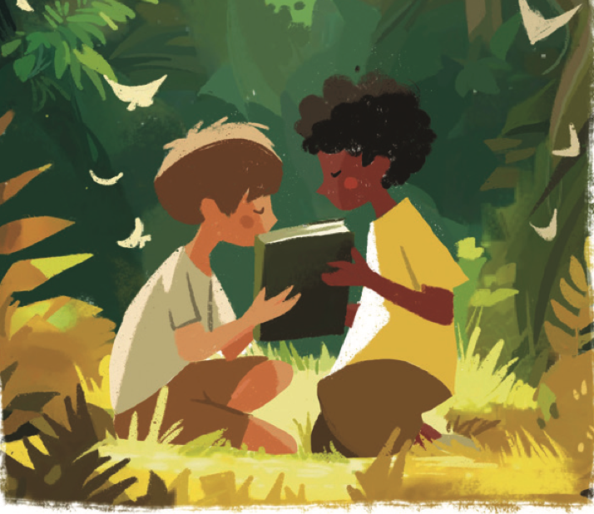
MIERCURI
Cuvântul Lui Dumnezeu Mă Ajută să Cresc
PLANTEAZĂ SEMINȚELE ADEVĂRULUI
De memorat: „Strâng Cuvântul Tău în inima mea, ca să nu păcătuiesc împotriva Ta” (Psalmii 119:11).
Notes:
Cuvântul lui Dumnezeu mă ajută să cresc
PLANTEAZĂ SEMINȚELE ADEVĂRULUI
De memorat:„Strâng Cuvântul Tău în inima mea, ca să nu păcătuiesc împotriva Ta” (Psalmii 119:11).
Te-ai întrebat vreodată cum poți să te apropii mai mult de Dumnezeu? Ei bine, dă-mi voie să-ți spun un mic secret – totul ține de Cuvântul Său! Cuvântul lui
Dumnezeu este ca o sămânță specială care, atunci când este plantată în inimile noastre, ne ajută să creștem în relația noastră cu El.
Psalmii 119:11 spune: „Strâng Cuvântul Tău în inima mea, ca să nu păcătuiesc împotriva Ta.”
Imaginează-ți că ai în inimă un cufăr de comori (care este, cu adevărat, mintea ta), unde ții Cuvântul lui Dumnezeu. Când ascunzi Cuvântul Său în inima ta, este ca și cum ai planta semințe de bunătate care te ajută să faci ceea ce este corect. Putem apoi să trăim într-un mod care Îi place lui Dumnezeu.
Cum putem, așadar, să ascundem Cuvântul lui Dumnezeu în inimile noastre? Ei bine, nu este ca și cum ai ascunde o jucărie sub pat! În schimb, înseamnă
să memorezi versete din Biblie, să înțelegi ce înseamnă ele și să le lași să-ți ghideze gândurile
și acțiunile.

Slide 11
SĂ NE GÂNDIM ÎMPREUNĂ:
1. Ai un verset special pe care l-ai memorat?
2. Este amuzant să te gândești la Cuvântul lui Dumnezeu ca la o sămânță care crește. Poate data viitoare când te afli lângă o grădină sau când vezi un pachet de semințe, îți vei aminti de Biblie.
Notes:
De exemplu, poate că te simți foarte mânios pe fratele sau sora ta pentru că a stricat ceva care era special pentru tine. În loc să țipi la ei sau să spargi
ceva ce le aparține, îți amintești ce a scris regele David în Psalmii 133:1: „Iată ce plăcut și ce dulce este să locuiască frații împreună.” Acest verset îți amintește să manifești bunătate și să te rogi pentru fratele tău, chiar și atunci când ești supărat. Ești capabil să reacționezi diferit de data aceasta! Aceasta înseamnă să ascunzi Cuvântul lui Dumnezeu în inima ta.
Pe măsură ce vei crește, te vei confrunta cu diferite provocări, cum ar fi să-ți faci prieteni, să faci față unor situații dificile sau să alegi ceea ce este corect,
și nu ceea ce este ușor. Cuvântul lui Dumnezeu are îndrumări pentru orice situație! Cu cât citești și înveți mai mult din el, cu atât vei înțelege mai bine dragostea lui Dumnezeu și planul Său pentru tine.
Gândește-te la relația ta cu Dumnezeu așa cum te-ai gândi la o grădină frumoasă. La fel cum plantele au nevoie de apă, de lumina soarelui și de un
sol bun pentru a crește, și tu ai nevoie de Cuvântul lui Dumnezeu pentru a crește din punct de vedere spiritual. Cu cât îți uzi mai mult inima cu Cuvântul
Său, cu atât mai mult vei înflori în persoana uimitoare care ai fost creată de Dumnezeu să fii!
Așadar, dragi prieteni, haideți să facem împreună o promisiune astăzi – să ascundem Cuvântul lui Dumnezeu în inima noastră, să îl lăsăm să ne modeleze
viața și să ne apropiem de El în fiecare zi. Având Cuvântul lui Dumnezeu drept călăuză, nu avem limite în ceea ce privește creșterea noastră în dragostea
și harul Său!
SĂ NE GÂNDIM ÎMPREUNĂ:
1. Ai un verset special pe care l-ai memorat?
2. Este amuzant să te gândești la Cuvântul lui Dumnezeu ca la o sămânță care crește. Poate data viitoare când te afli lângă o grădină sau când vezi un pachet de semințe, îți vei aminti de Biblie.

Slide 12
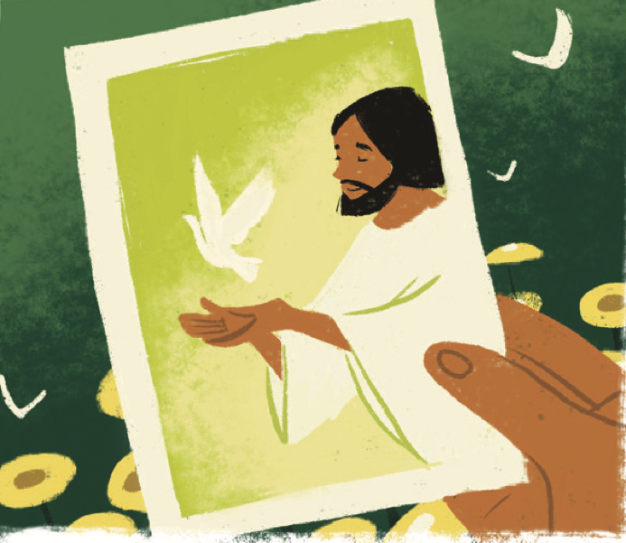
JOI
Cuvântul lui Dumnezeu îmi oferă o imagine a lui Isus
ÎMI ARATĂ CUM SĂ TRĂIESC CA EL
De memorat: „Cercetaţi Scripturile, pentru că socotiţi că în ele aveţi viaţa veşnică, dar tocmai ele mărturisesc despre Mine” (Ioan 5:39)
Notes:
Cuvântul lui Dumnezeu îmi oferă o imagine a lui Isus
ÎMI ARATĂ CUM SĂ TRĂIESC CA EL
De memorat: „Cercetaţi Scripturile, pentru că socotiţi că în ele aveţi viaţa veşnică, dar tocmai ele mărturisesc despre Mine” (Ioan 5:39)
Nu toată lumea L-a plăcut pe Isus când a trăit aici pe pământ, inclusiv mulți dintre liderii religioși. Poporul lui Dumnezeu, evreii, erau privilegiați să aibă
Scripturile. Ei le studiau pentru că așteptau cu nerăbdare împlinirea promisiunii speciale referitoare la un Mântuitor – cineva despre care credeau că îi va
elibera de sub stăpânirea romanilor necruțători care le invadaseră țara.
Din nefericire, mulți au studiat Scripturile fără a permite ca Dumnezeu să-i ajute să înțeleagă ceea ce citeau. Mulți citeau Scripturile pentru că simțeau
că trebuiau să facă lucrul acesta, fără să știe că acestea aveau o putere vie. Acest lucru i-a orbit împiedicându-i să vadă adevărul cu privire la modul în care
avea să vină Mântuitorul. Ei au ratat ceea ce profetul Isaia scrisese în Isaia 53, că Mântuitorul avea să vină ca o persoană umilă. Mulți au pierdut ocazia de a-L cunoaște pe Isus, de a deveni prietenii Lui, deși El trăia cu ei în fiecare zi. Au pierdut șansa de a vedea dragostea și caracterul lui Dumnezeu manifestate în viața lui Isus. Isus a venit să ne arate cum să ne supunem lui Dumnezeu și cum să ne iubim unii pe alții, indiferent cât de dificilă este viața.
La fel ca în cazul multor oameni din vremea lui Isus, este ușor pentru noi să cădem în capcana de a citi Biblia în fiecare zi fără a face din Isus prietenul nostru. Biblia are puterea de a aduce vindecare în inimile noastre frânte și de a ne elibera de obiceiurile noastre păcătoase.
Dar putem experimenta această putere doar atunci când alegem să interacționăm cu Biblia pentru ceea ce este cu adevărat, Cuvântul viu al lui Dumnezeu.

Slide 13
SĂ NE GÂNDIM ÎMPREUNĂ:
1. Ce a făcut Cuvântul lui Dumnezeu pentru Teacher Faith?
2. Ce ai învățat despre Isus prin citirea Cuvântului Său?
Notes:
În copilărie, obișnuiam să merg la biserică, dar nu am crezut niciodată că Dumnezeu mă iubește, pentru că trecusem prin niște lucruri dificile. Credeam că
Dumnezeu mă pedepsește. Am încercat să devin o persoană bună, mergând la biserică și făcând lucruri frumoase pentru alții, dar inima mea nu se conecta
la Dumnezeu sau la ceilalți oameni din jurul meu. Într-o zi am citit Ioan 3:17, care spune: „Dumnezeu, în adevăr, n-a trimis pe Fiul Său în lume ca să judece lumea, ci ca lumea să fie mântuită prin El.” Acest verset din Scriptură a înlăturat presiunea de a fi o persoană bună, care mă apăsa. Am învățat că singura cale spre pace și spre a trăi o viață biruitoare este de a-L face pe Isus prietenul meu.
Isus vrea să fie prietenul tău special pentru a-ți putea arăta secretele pe care le are pentru tine în Cuvântul Său și lucrarea specială pe care o are pentru
tine în această lume. Îl vei invita pe Duhul Său cel Sfânt să te călăuzească de fiecare dată când citești Biblia? Îți vei face timp să te oprești și să asculți vocea
Lui atunci când îți vorbește? Mă rog să experimentezi dragostea și prezența de nedescris a lui Dumnezeu pe măsură ce te conectezi cu Isus prin intermediul
Bibliei.
SĂ NE GÂNDIM ÎMPREUNĂ:
1. Ce a făcut Cuvântul lui Dumnezeu pentru Teacher Faith?
2. Ce ai învățat despre Isus prin citirea Cuvântului Său?

Slide 14
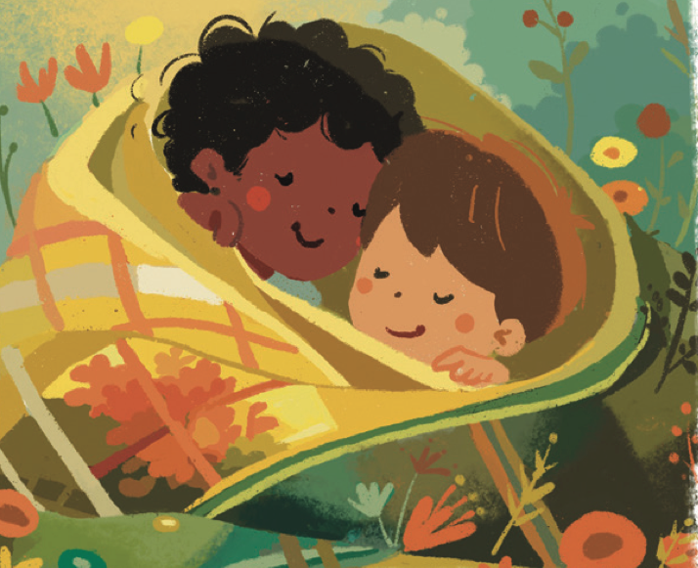
VINERI
Cuvântul lui Dumnezeu îmi dă Pace
GĂSIND FERICIRE ȘI ALINARE ÎN BIBLIE
De memorat: „V-am spus aceste lucruri ca să aveți pace în Mine. În lume veți avea necazuri, dar, îndrăzniți, Eu am biruit lumea” (Ioan 16:33)
Notes:
Cuvântul lui Dumnezeu îmi dă Pace
GĂSIND FERICIRE ȘI ALINARE ÎN BIBLIE
De memorat: „V-am spus aceste lucruri ca să aveți pace în Mine. În lume veți avea necazuri, dar, îndrăzniți, Eu am biruit lumea” (Ioan 16:33)
Ce înseamnă „pace”? Pacea este atunci când totul este calm, liniștit și fericit. Este atunci când te ghemuiești în pătura ta preferată și te simți încălzit
și confortabil. Pacea înseamnă să nu fii speriat sau îngrijorat de nimic.
Știați că există un loc special în care puteți găsi întotdeauna pace? Este în Cuvântul lui Dumnezeu! În Ioan 16:33 se spune: „V-am spus aceste lucruri ca
să aveți pace în Mine. În lume veți avea necazuri, dar, îndrăzniți, Eu am biruit lumea.” Acest verset este un mesaj special din partea lui Dumnezeu, care ne
amintește că, chiar și atunci când lucrurile devin dificile, putem găsi pacea în El.
Când eram mic, îmi era frică de întuneric. Îmi amintesc că îmi era atât de frică încât nici măcar nu îmi întorceam spatele de la perete în pat, în caz că se
întâmpla ceva înfricoșător în spatele meu. Singurul mod în care puteam să dorm era cu spatele la perete. Dar chiar și atunci îmi lua mult timp să adorm. Dimineața mă trezeam obosită pentru că nu dormisem bine.

Slide 15
SĂ NE GÂNDIM ÎMPREUNĂ:
1. Cum crezi că a-ți aduce aminte de promisiunea lui Isus privitoare la pace te poate ajuta să te simți mai bine în vremuri grele sau înfricoșătoare?
2. Te poți gândi la un moment în care citirea unei istorisiri biblice sau ascultarea unui verset biblic te-a ajutat să te simți liniștit sau curajos?
Notes:
Mama mea a observat că eram mereu obosită și m-a întrebat de ce. I-am povestit despre frica mea de întuneric și despre faptul că nu puteam dormi decât cu spatele la perete. Ea mi-a dat o idee grozavă pentru a mă ajuta să mă simt mai bine. Mi-a spus: „În seara asta, când te duci la culcare, deschide-ți Biblia la Psalmul 91 și citește-l cu voce tare. Apoi lasă Biblia deschisă lângă pernă toată noaptea.” La început nu am văzut cum lucrul acesta m-ar putea ajuta să adorm. Dar știți ceva?
Prima noapte a fost în regulă. În a doua și a treia noapte, am început să mă simt mai calmă și mai relaxată de fiecare dată când citeam Psalmul 91 înainte de a stinge lumina. Chiar funcționa! Mi-a dat pace. Și mai știți ceva? Chiar am învățat tot psalmul pe de rost! Acum, ori de câte ori mă simt stresată sau îngrijorată, recitesc Psalmul 91, iar acesta mă ajută să mă simt din nou liniștită.
Cum ne dă Cuvântul lui Dumnezeu pace? Ne ajută să ne simțim mai bine în interior, dându-ne pace în inimile noastre. Ne amintește că nu trebuie să ne
facem griji și ne încurajează să avem gânduri pozitive și fericite. Ne amintește că nu suntem niciodată singuri. Atunci când urmăm Cuvântul lui Dumnezeu
și trăim conform învățăturilor Sale, experimentăm un sentiment de pace în inimile noastre.
Nu uitați, Cuvântul lui Dumnezeu este ca un dar prețios la care putem apela ori de câte ori avem nevoie de pace și mângâiere. Data viitoare când te
simți îngrijorat sau tulburat, deschide Biblia, citește un verset și lasă pacea lui Dumnezeu să-ți umple inima.
SĂ NE GÂNDIM ÎMPREUNĂ:
1. Cum crezi că a-ți aduce aminte de promisiunea lui Isus privitoare la pace te poate ajuta să te simți mai bine în vremuri grele sau înfricoșătoare?
2. Te poți gândi la un moment în care citirea unei istorisiri biblice sau ascultarea unui verset biblic te-a ajutat să te simți liniștit sau curajos?

Slide 16
AL DOILEA SABAT
Cuvântul lui Dumnezeu îmi oferă ceva de împărtășit altora
CEVA INCREDIBIL ÎN INSULA ROYALE
De memorat: „Căci Îi vei fi martor față de toți oamenii, pentru lucrurile pe care le-ai văzut și auzit” (Faptele apostolilor 22:15)
Notes:
Cuvântul lui Dumnezeu îmi oferă ceva de împărtășit altora
CEVA INCREDIBIL ÎN INSULA ROYALE
De memorat: „Căci Îi vei fi martor față de toți oamenii, pentru lucrurile pe care le-ai văzut și auzit” (Faptele apostolilor 22:15)
Fusese o zi lungă, plină de drumeții și de cărat rucsacurile prin Isle Royale, un parc național situat pe o insulă de pe Lacul Superior din Statele Unite.
Acesta este genul de loc care merită o călătorie lungă și dificilă pentru a ajunge acolo. Conduseserăm mai mult de opt ore și campaserăm peste noapte
pentru a fi pregătiți să facem dimineața plimbarea de șase ore cu barca pentru a ajunge pe insulă. În momentul în care am ajuns în sfârșit în parc, eram
deja epuizați.
Ne-am pus rucsacurile grele în spate și am pornit la drum. Aveam de parcurs kilometri înainte de a putea merge la culcare. Ziua următoare am petrecut-
o iarăși în drumeție. Am făcut acest lucru zi după zi, până când călătoria noastră s-a apropiat de sfârșit. Văzuserăm gâște și elani, o lebădă, o vulpe,
șerpi și tot felul de copaci și flori. Ne-am distrat de minune admirând creația lui Dumnezeu.
Era penultima noastră noapte pe insulă și ne odihneam picioarele obosite și umerii dureroși. Stăteam pe un doc și priveam Lacul Superior strălucind
în soarele de după-amiază. În timp ce mă uitam la apă, a trebuit să clipesc pentru a mă asigura că ceea ce vedeam era real! I-am spus soției mele să se uite
repede și a văzut și ea – chiar în fața noastră. Le-am făcut cu mâna celorlalți turiști care se aflau în apropiere ca să poată vedea și ei. Era o întreagă familie
de vidre de râu! Au înotat până la locul în care stăteam și s-au repezit în jurul nostru, înotând încoace și încolo. Se urmăreau una pe alta, făcând răsuciri și
salturi în timp ce zburau prin apă, până pe stâncile de pe mal și înapoi în lac.

Slide 17
SĂ NE GÂNDIM ÎMPREUNĂ:
1. Numește o persoană cu care ai vrea să împărtășești Cuvântul lui Dumnezeu.
2. În această săptămână poate poți desena o imagine sau poți face o felicitare cu versetul tău biblic favorit pe care să o oferi unei persoane speciale.
Notes:
Nu vom uita niciodată bucuria de a vedea acele vidre jucându-se în apă. A fost cam singurul lucru despre care oricare dintre cei din tabără a putut vorbi
în acea seară, în timp ce luam cina și conversam. Nu pot decât să îmi imaginez cât de încântați am fi dacă L-am vedea pe Creator, dacă creația Lui ne
poate aduce atâta bucurie. Asta da, ar fi ceva despre care să vorbim.
Atunci când aprofundăm Cuvântul lui Dumnezeu și explorăm comorile care sunt ascunse acolo, de fapt, Îl putem vedea pe Isus în fiecare zi. Deschideți-
vă Biblia și petreceți timp căutându-L. Când Îl veți găsi, sunt sigur că veți dori să le povestiți și altora despre asta!
SĂ NE GÂNDIM ÎMPREUNĂ:
1. Numește o persoană cu care ai vrea să împărtășești Cuvântul lui Dumnezeu.
2. În această săptămână poate poți desena o imagine sau poți face o felicitare cu versetul tău biblic favorit pe care să o oferi unei persoane speciale.

